Slide 1
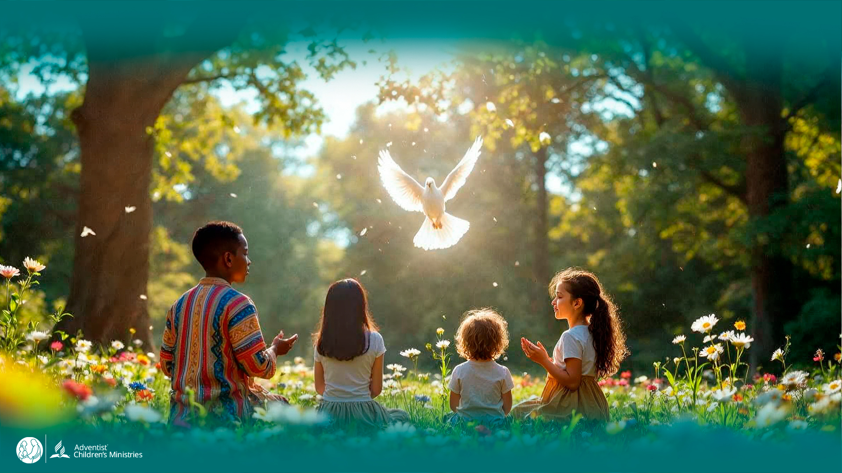
Día 10
El Espíritu es
DESATADO
en la tierra
DÍAS DE ORACIÓN
7-17 de enero de 2026
Notes:
¡Bienvenidos al Día 10!
Hoy veremos cómo la historia de Luca llega a un cierre perfecto.
El mismo Espíritu que obró en el cielo ahora está obrando en la Tierra.

Slide 2
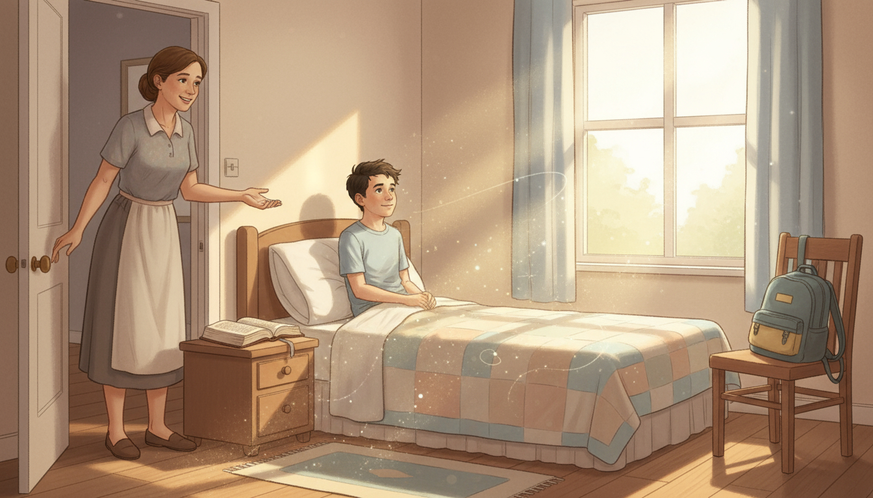
Notes:
“¡Luca! Te he estado llamando por diez minutos,” dice mamá.
Luca abre lentamente los ojos. “¿Dónde estoy?”
“¡Estás en casa, hijo! ¡Vas a llegar tarde a la escuela!”
“¡Mamá! ¡Estuve en el cielo! Conocí a héroes de la Biblia y vi cosas increíbles.”
Mamá se ríe. “Debe haber sido un sueño especial.”
“¡Un sueño que se sintió más real que nada!” dice Luca en voz baja.

Slide 3
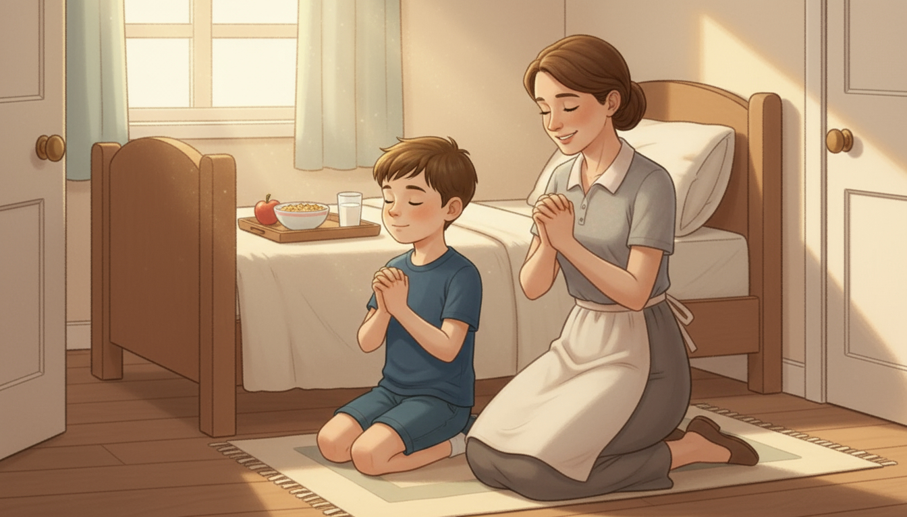
Notes:
Luca se viste y siente el aroma del desayuno en la mesa.
“Todo se siente diferente, mamá. ¡Como si el cielo estuviera cerca!”
“Eso es porque el Espíritu Santo está cerca de nosotros todos los días,” responde ella.
“Oremos antes de que te vayas,” añade mamá, tomando sus manos.
Juntos se arrodillan y oran, agradeciendo a Dios por el nuevo día.
“Gracias, Señor, por estar con nosotros y llenarnos con Tu Espíritu,” dice mamá.
“Amén,” susurra Luca, sonriendo.

Slide 4
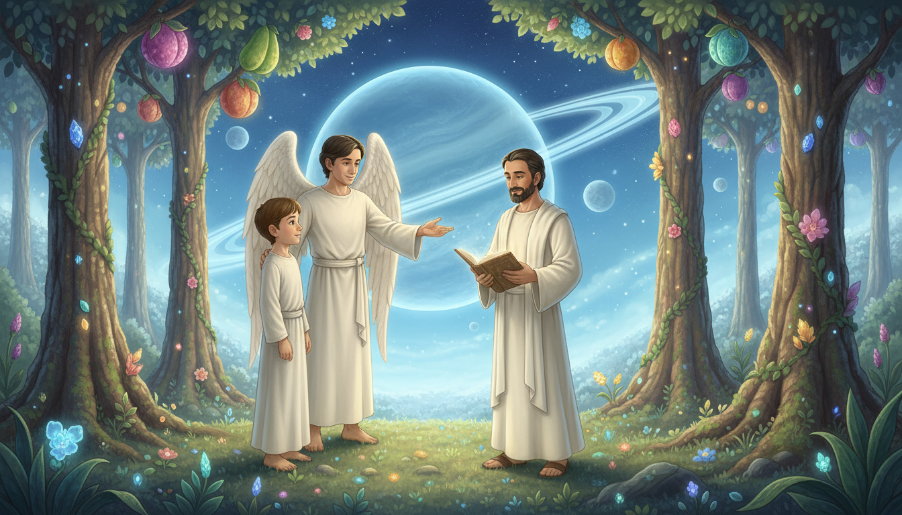
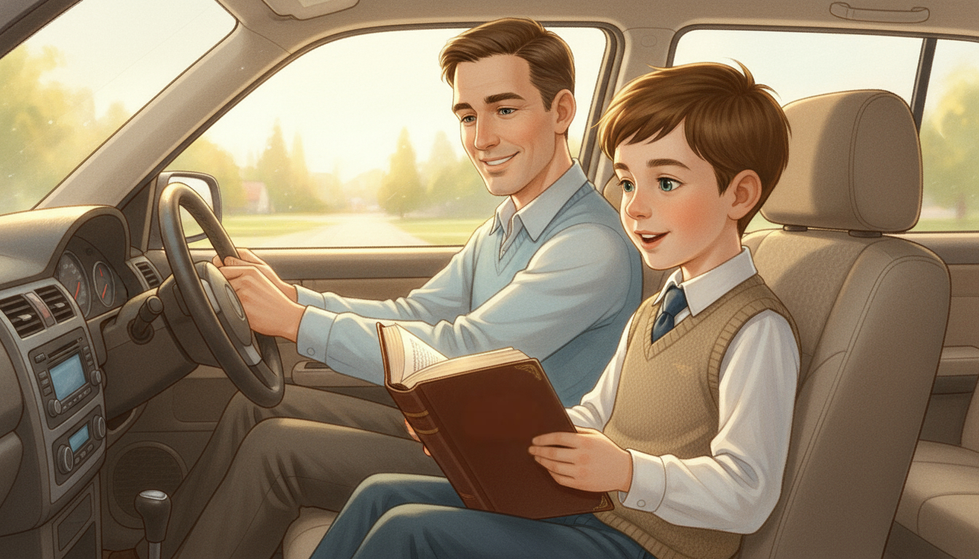
Notes:
Luca sube al auto. “Papá, ¿a quién te gustaría conocer en el cielo?”
“Oh, a muchos — Moisés, David, Pablo…”
“¡Yo ya los conocí!” dice Luca emocionado.
Papá se ríe. “¡Entonces ya viste lo que Dios está preparando para nosotros!”
“Pero recuerda,” añade, “debemos ser fieles y hacer nuestra parte.”
“¿Llevas tu Biblia?” pregunta papá.
“¡Sí!” dice Luca. “¿Qué debo leer?”
“Ábrela en Hechos 1:8.”
Luca lee:
“Pero recibirán poder cuando el Espíritu Santo venga sobre ustedes; y serán mis testigos… hasta los confines de la tierra.”
Papá asiente. “Para ir al cielo, debemos recibir al Espíritu y cumplir la misión.”
“¡El Espíritu debe ser desatado en nuestras vidas!”

Slide 5
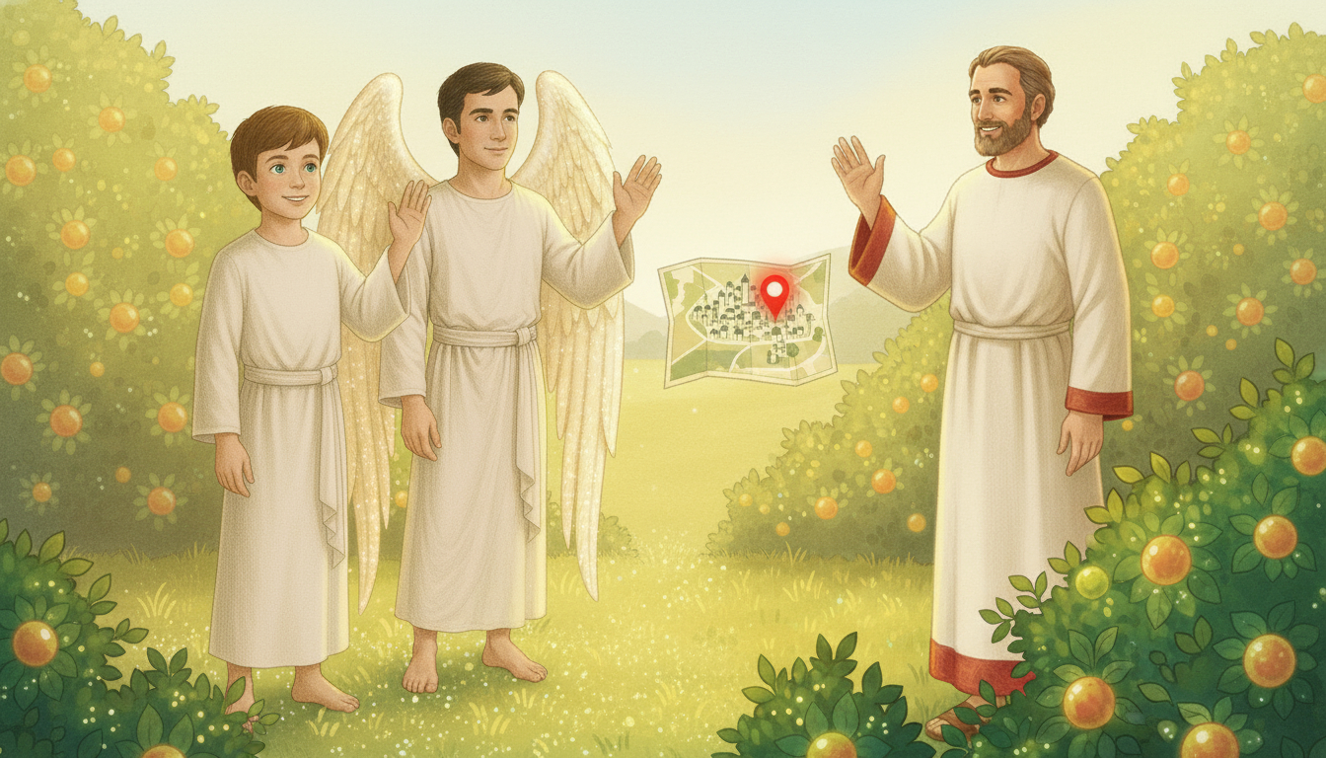
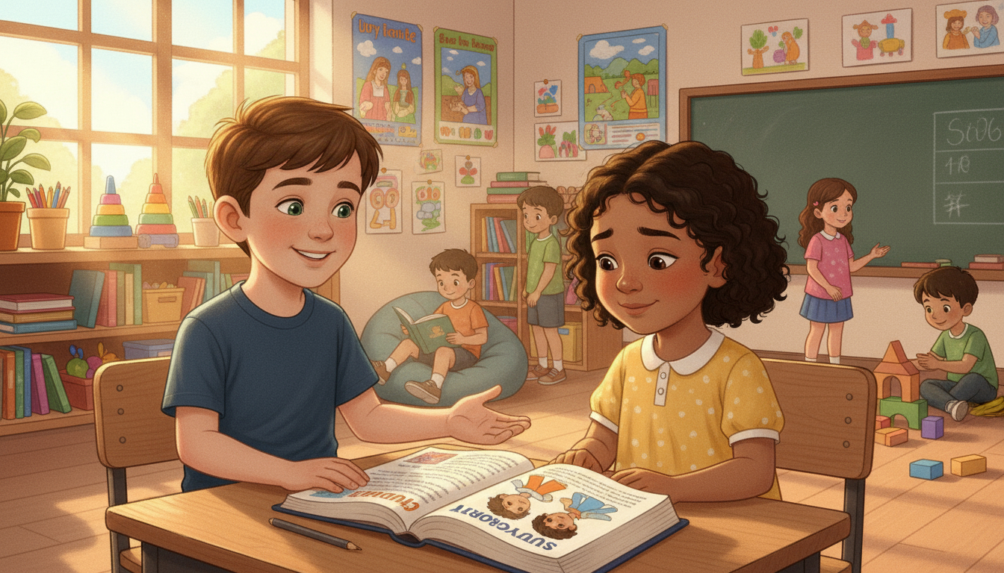
Notes:
Luca toma asiento cerca del frente.
Una niña se sienta a su lado. “Hola, soy Amanda,” dice con timidez.
“¡Hola! Soy Luca,” responde. “¿Te gustaría estudiar la Biblia conmigo y mis amigos?”
“Sí,” contesta ella con una sonrisa.
Luca sonríe — ¡su primera estudiante de Biblia! Susurra: “Gracias, Espíritu Santo.”

Slide 6
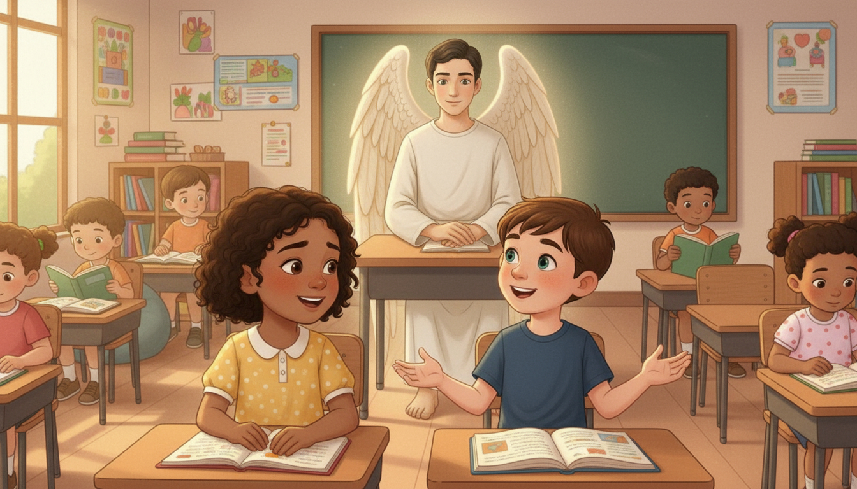
Notes:
Desde un pupitre vacío al fondo, Orel observa en silencio.
Sonríe, pensando: “Serás grande en el Señor, querido Luca.”
“Solo un poco más, y nos volveremos a encontrar para vivir cosas increíbles en el cielo con Jesús.”
El Espíritu está desatado — aquí mismo, en la vida diaria de Luca.

Slide 7

Notes:
El Espíritu fue desatado en la Tierra — y en la vida de Luca.
¡Manos a la obra!
Haz una lista de cinco amigos que no conozcan a Jesús.
Ora por ellos e invítalos a estudiar la Biblia.
Con la ayuda de tu familia, organiza una pequeña clase bíblica.
¡Oremos!
Pide al Espíritu que sea desatado en tu vida.
Ora para que Él te ayude a llevar a otros a Jesús.

